Slide 1

Evropski projekt CENTRES
“Spodbujanje kreativnega podjetništva v šolah”

Slide 2
Zakaj CENTRES projekt?
Podjetništvo je ključno za ustvarjanje novih delovnih mest
Evropska komisija je zaznakla kreativne industrije kot največji potencial inovativnosti za evropo
Creative Graduates, Creative Futures, Ball et al 2010
Pomanjkanje učenja podjetniških znanj, spretnosti in odnosov v šolah
Pomanjkanje podjetniških izobražavelnih programov, ki se odzivajo na potrebe kreativne industrije
Pomanjkanje partnerstev med izobraževalnimi institucijami in poslovnim/podjetniškim sektorjem
Potreba po skupnem evropskem pristopu

Slide 3
Cilji CENTRES partnerstva
Razvoj in promocija pristopov ter metodologij za spodbujanje podjetnosti, podjetniških znanj in veščin;
Promocij načinov povezovanja dijakov in učiteljev (šole) s podjetniki in gospodarstvom, s poudarkom na priložnosti v kreativnih industrijah;
oblikovanje priporočila za uvajanje vsebin podjetništva v šole;
www.centres-eu.org

Slide 4
CENTRES partnerji
British council, Poljska in Slovenija
New Direction, Velika Britanija
National Institution of Technical and Vocational Education, Češka
Polish Association of Creativity, Poljska
Lietuvos Junior Achievement, Litva
SA Entrum, Estonija
Aalto University Small Business Center (Aalto SBC), Finska
Young enterprise, Danska
Zavod mreža podjetništva (CEED Slovenija), Slovenija

Slide 5

Izvedba pilotnega programa v Sloveniji
“Trening za pogumne”

Slide 6
CENTRES v Sloveniji
september 2012 – april 2013
Vljučene šole:
  Srednja Lesarska šola, Škofja Loka
  Srednja medijska in grafična šola, Ljubljana
  Gimnazija Šentvid, Ljubljana
6-modulov (30 ur)
24 delavnic in 2 dogodka
Direktna vključenost: 69 učencev (15-18 let), 29 podjetnikov, 12 učiteljev in ravnateljev
Širša vključenost: čez 250 učencev in učiteljev

Slide 7
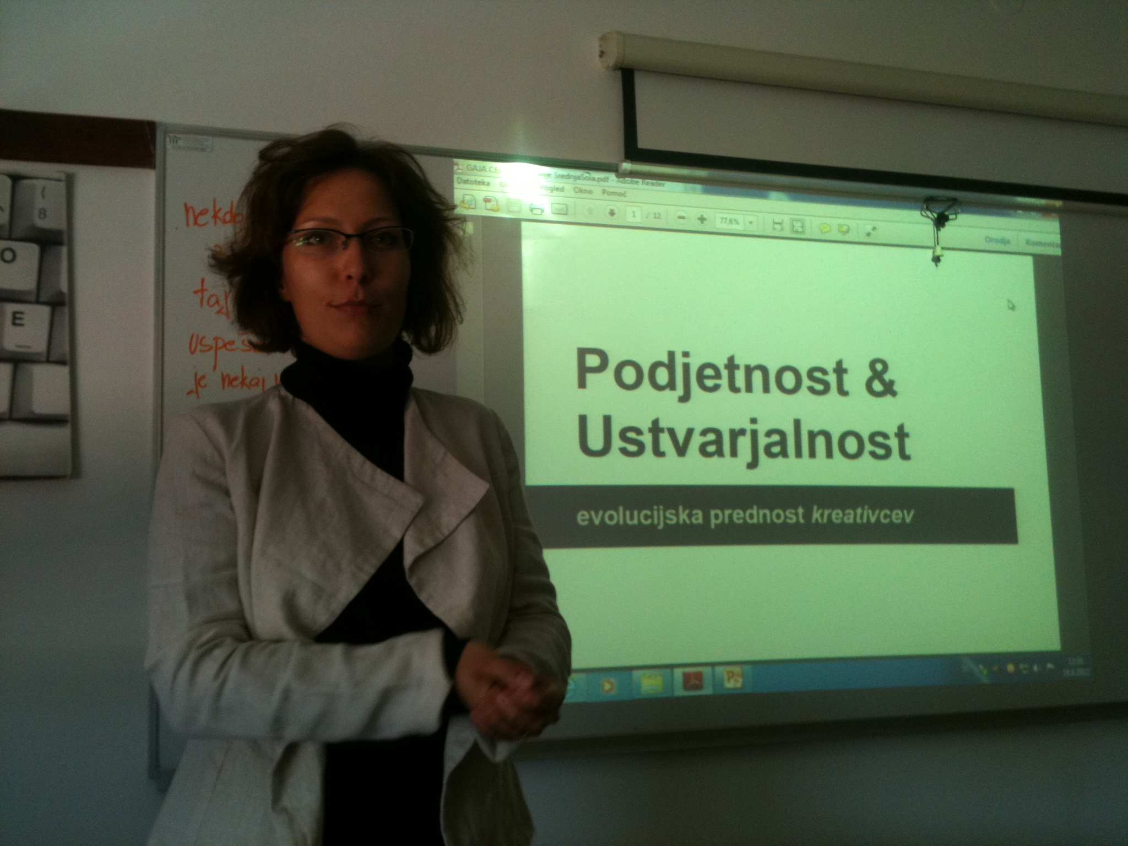
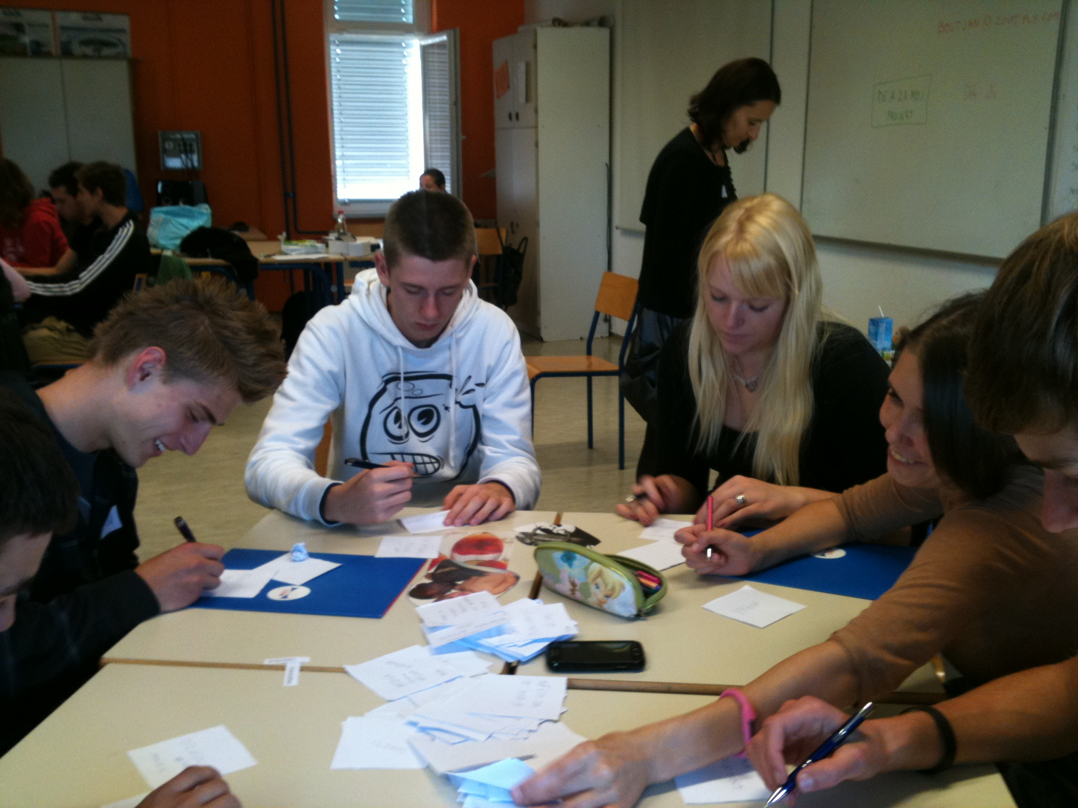
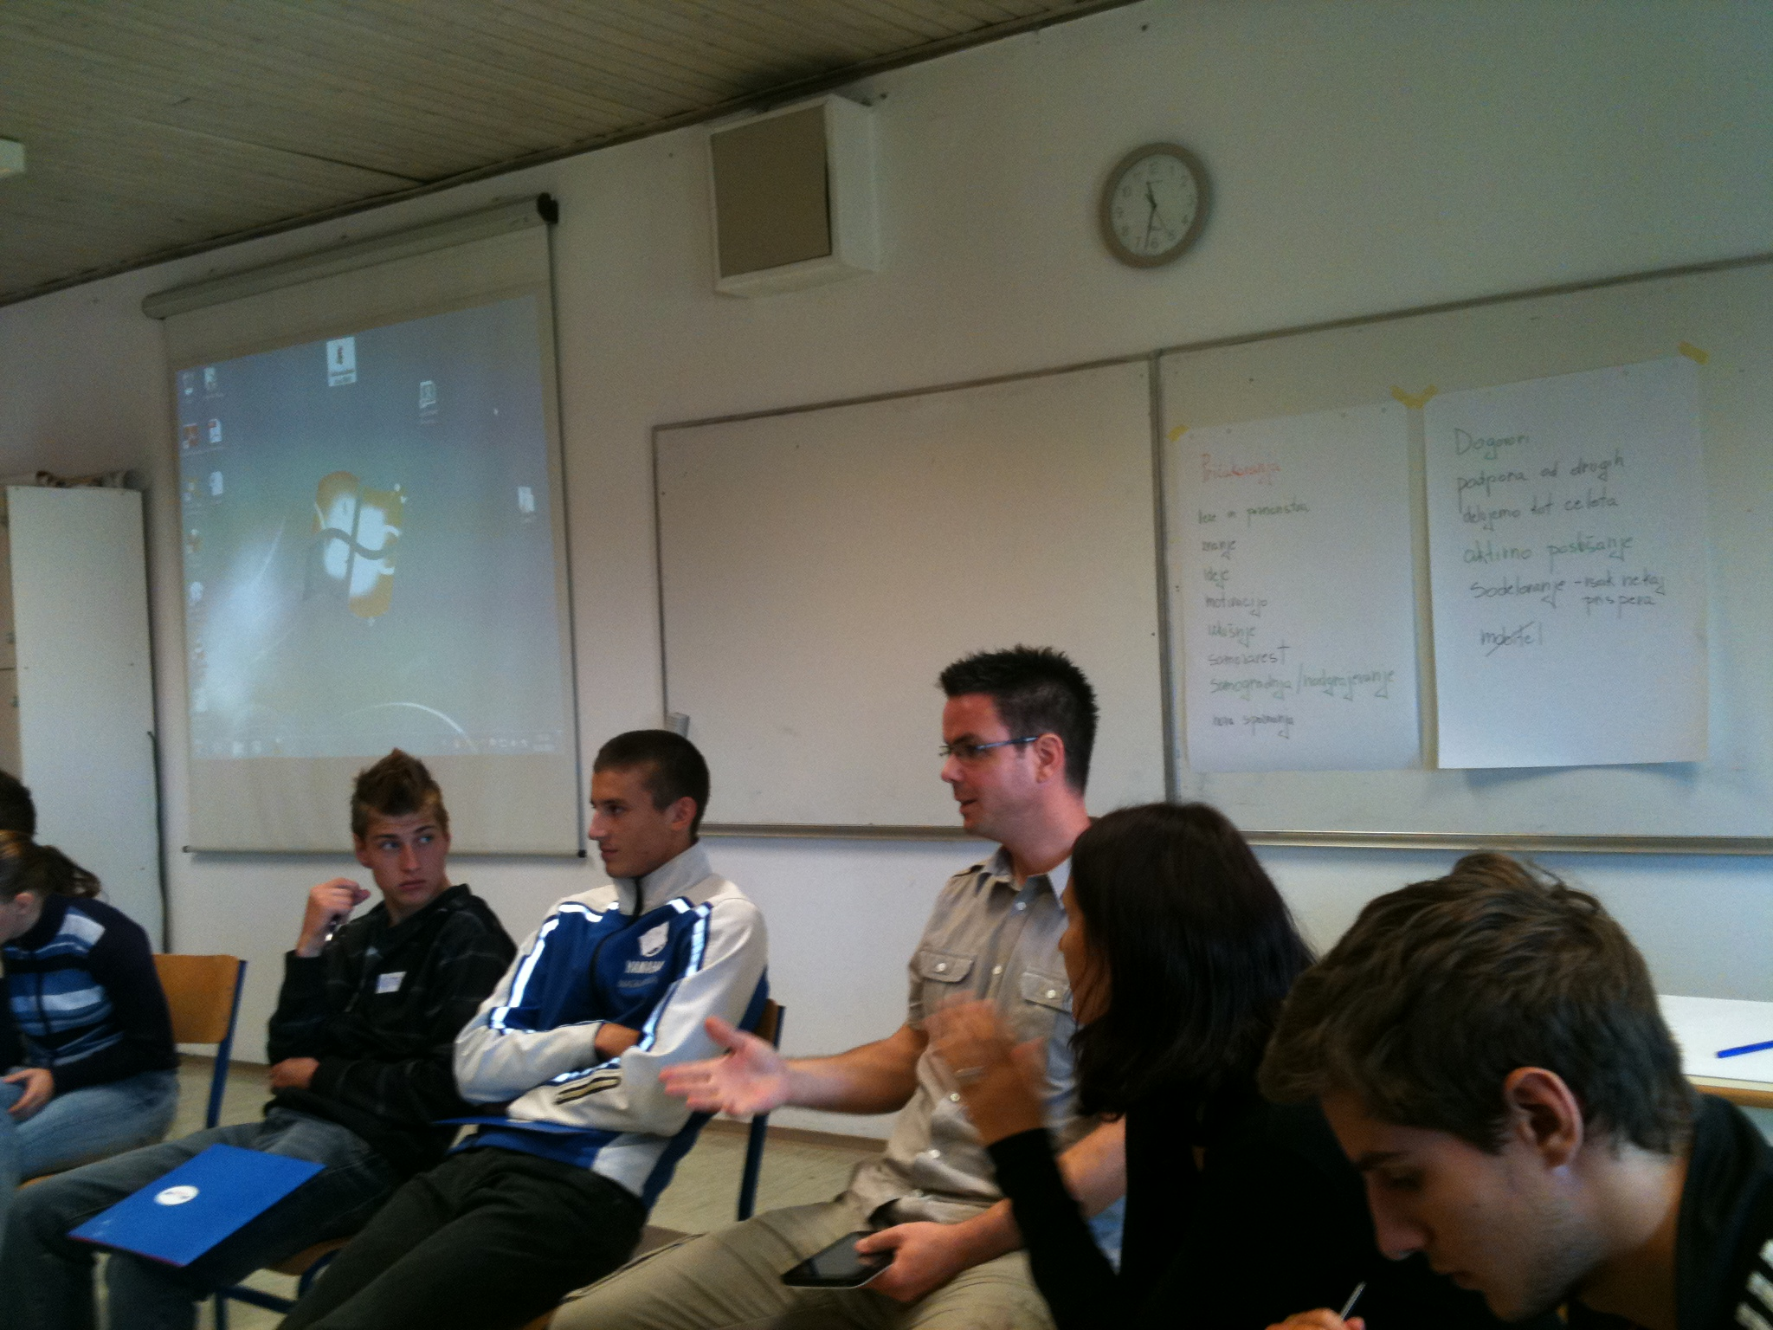
Pristop
Vključevanje podjetnikov pri razvoju in izvedbi programa
  Predstavitev podjetniških izkušenj, kako so razvili spretnosti, pridobili znanja in odnos, ki ga imajo do življenja ter dela. Sodelovali kot mentorji razvoj idej.
Celosten pristop k učenju
  Povezovanje teorije s prakso, neformalno in izkustveno učenje, individualno in timsko delo
Povezovanje šol, dijakov in podjetnikov

Slide 8
Programske aktivnosti
Program
Modul 1 – Zakaj sem podjetnik
Modul 2 – Moje želje. Moje sanje. Moje inspiracije. Moji navdihi. Moje vizije.
Modul 3 – Moja ideja.
Modul 4 – Ali je dobra ideja tudi stvarna priložnost.
Modul 5 – Moja ideja se predstavi.
Modul 6 – Moja ideja ima prijatelje.
Dogodek “Moj prvi pitvh”
Dijaki predstavljajo svoje ideje javnosti in pridobijo mnenja ter usmerive s strani podjetnikov
Individualno mentorstvo

Slide 9
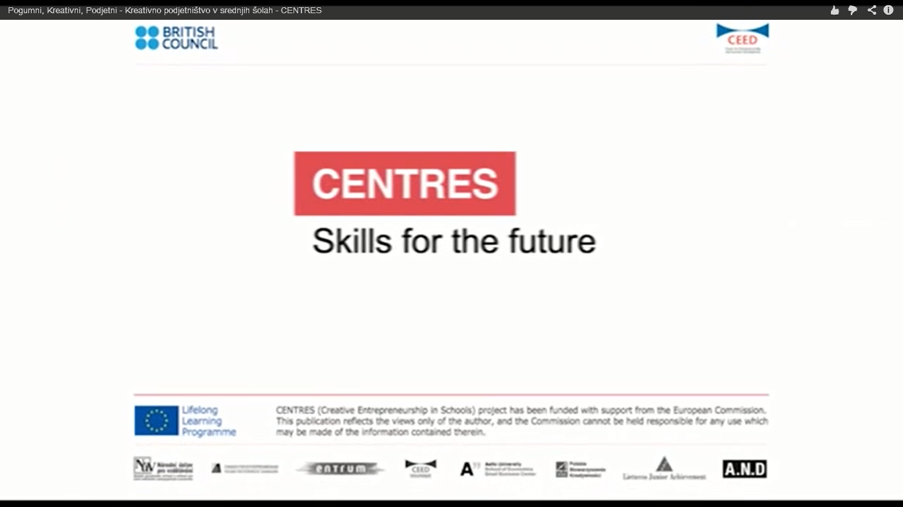
Izkušnje v živo

Slide 10
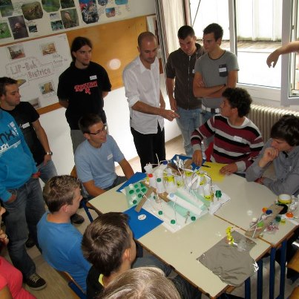
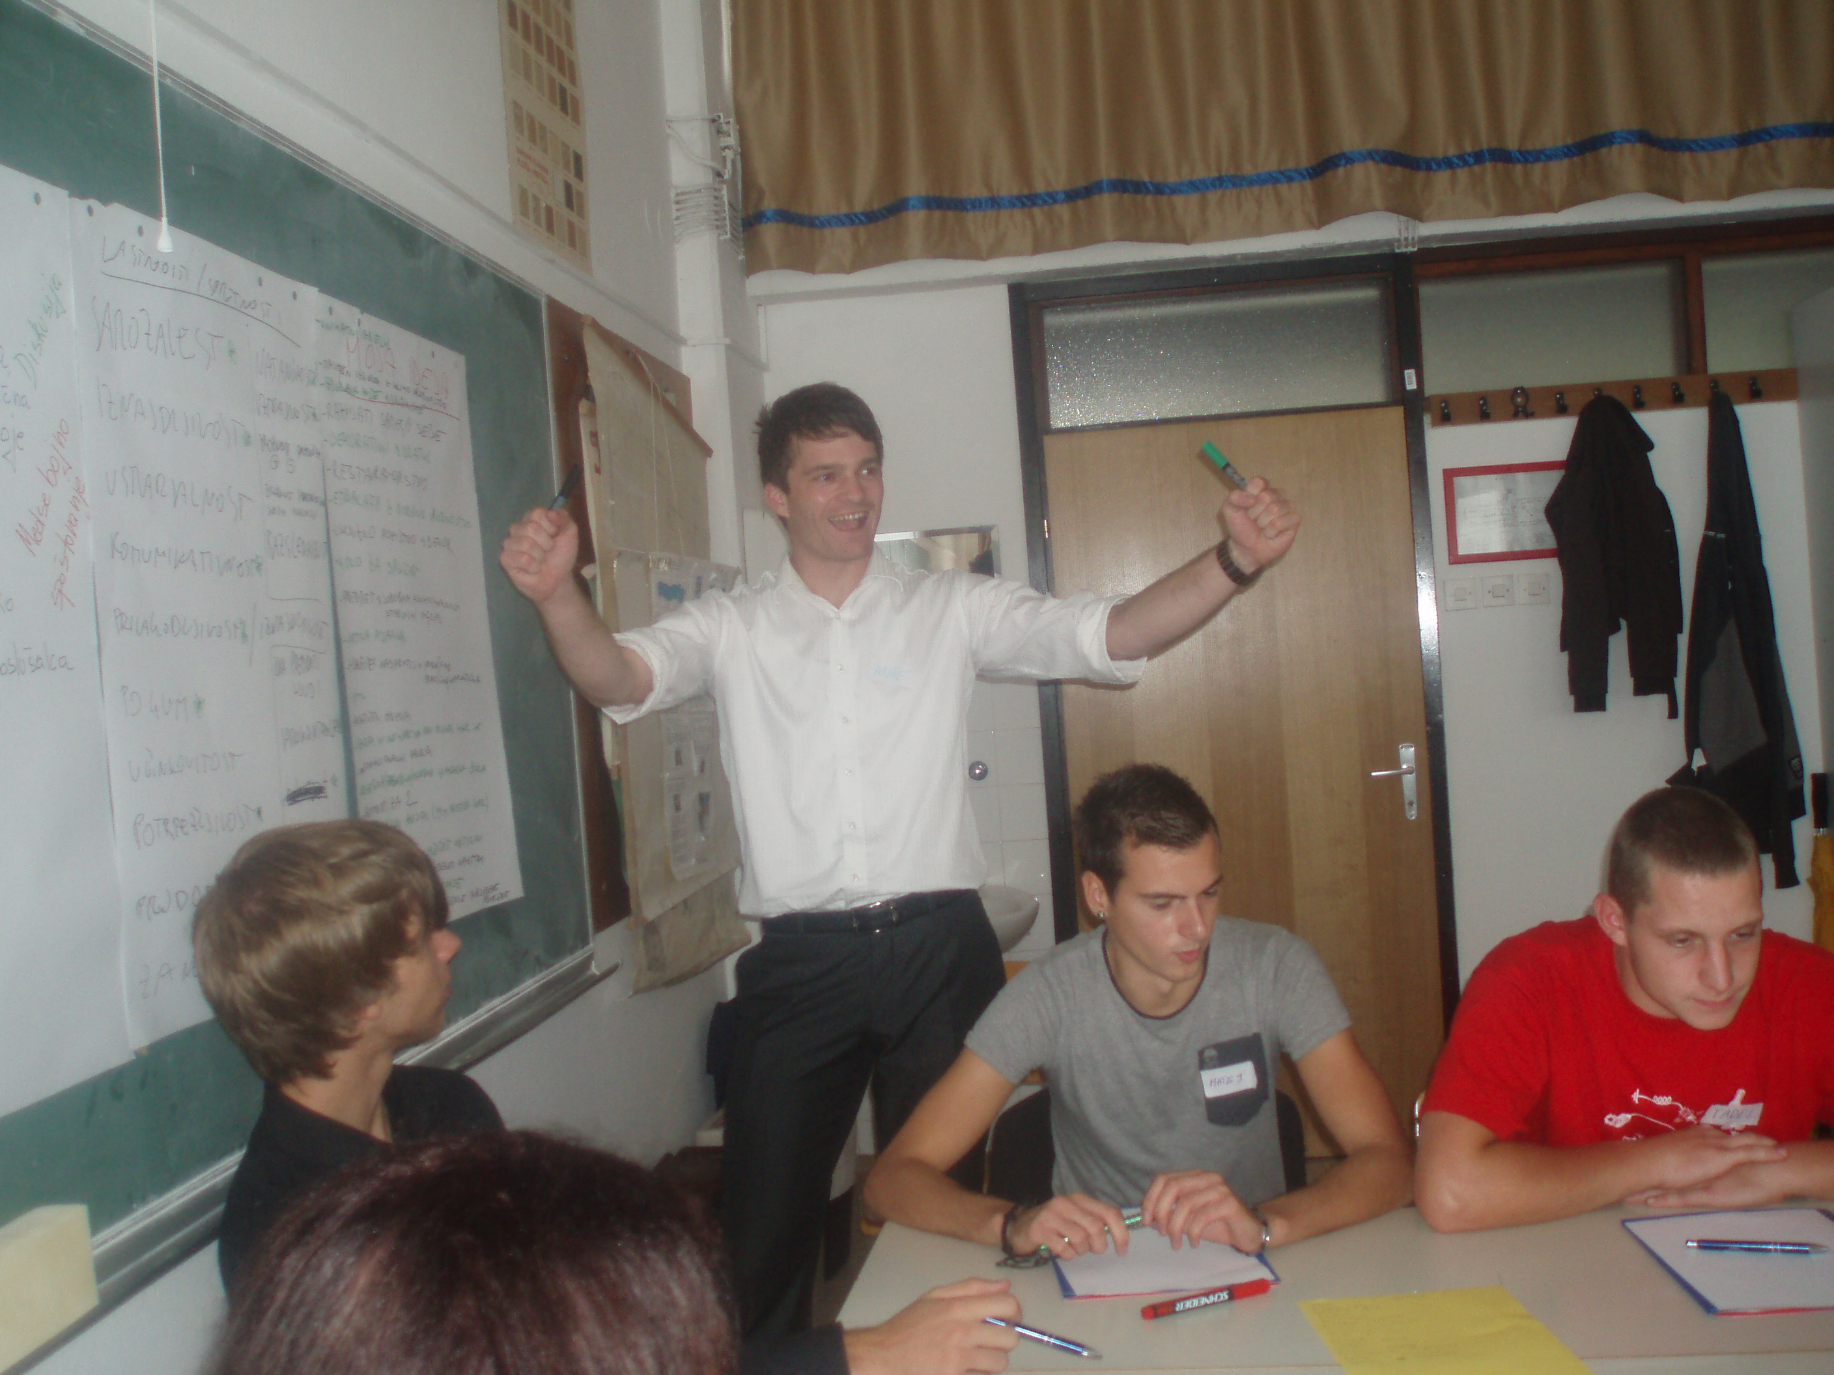
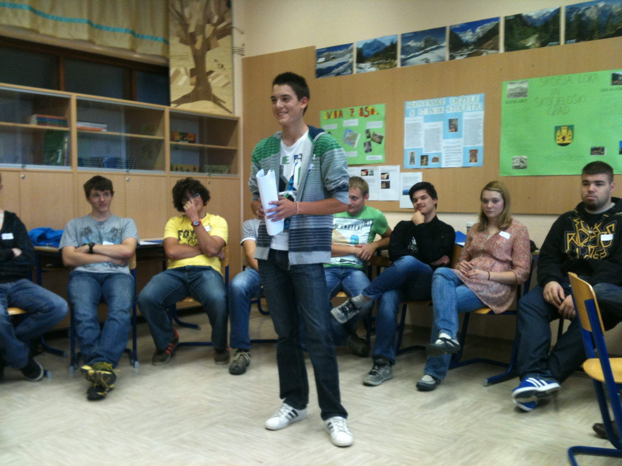
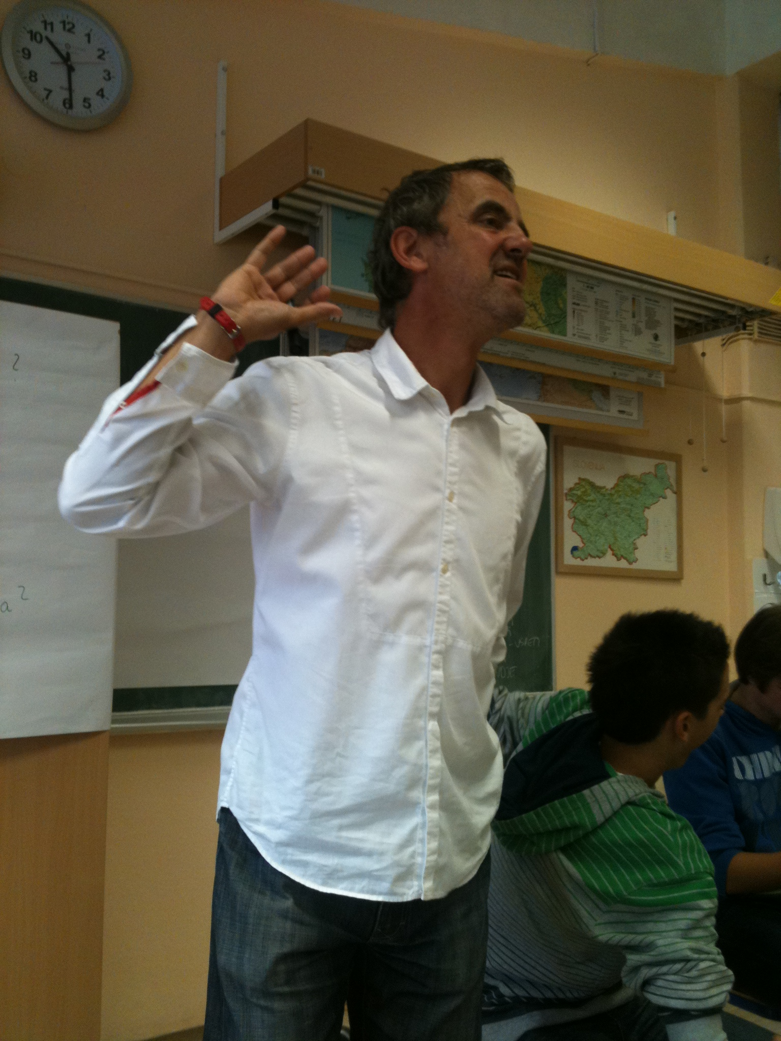
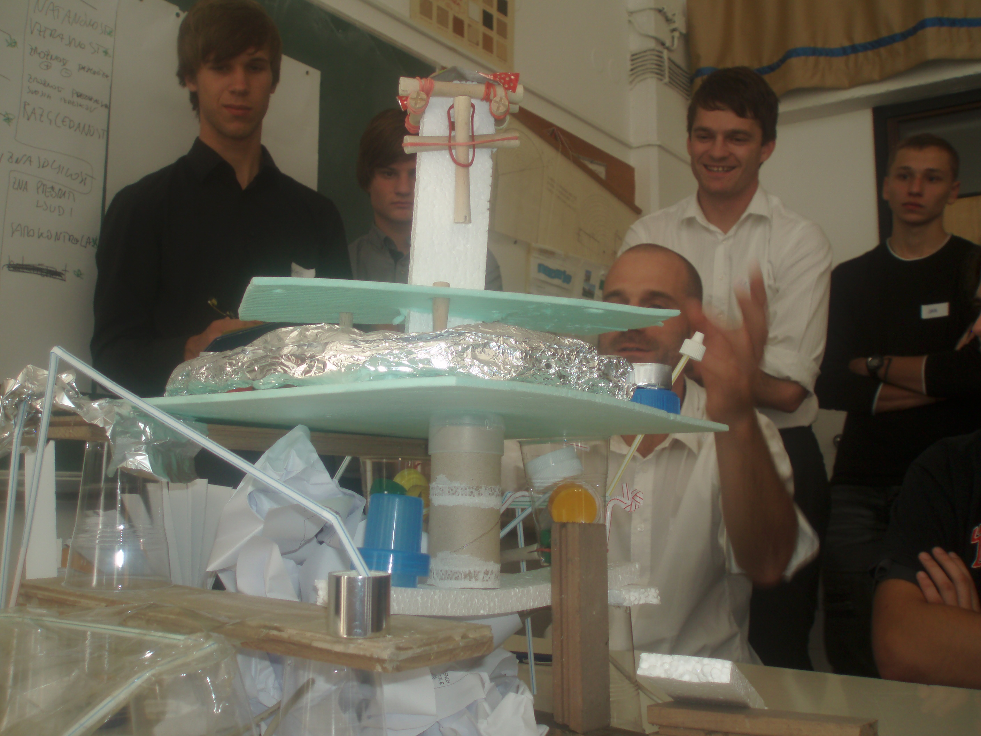
Kaj pravijo dijaki?
razmišljanje izven okvirjev
samostojnost
zgodbe uspeha in neuspeha
sproščeno učno okolje
kako komunicirati in razvijati idejo
Strast in trdo delo
Direktnost

Slide 11
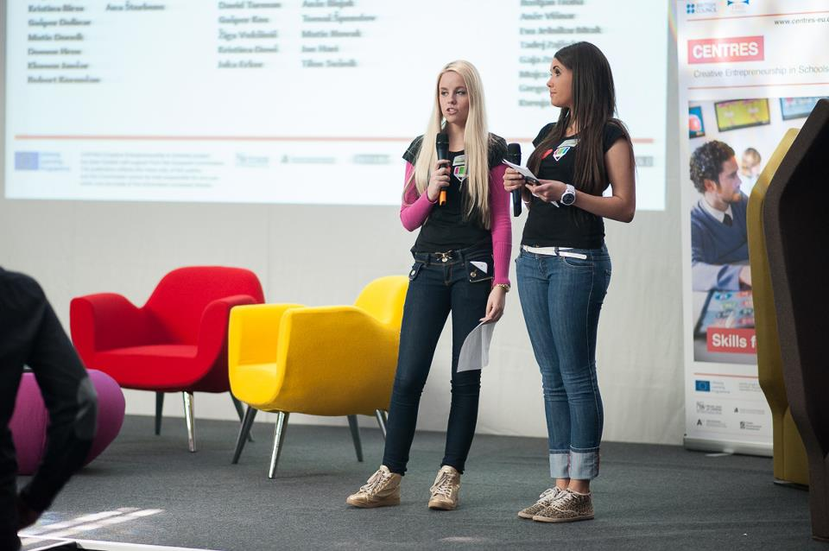
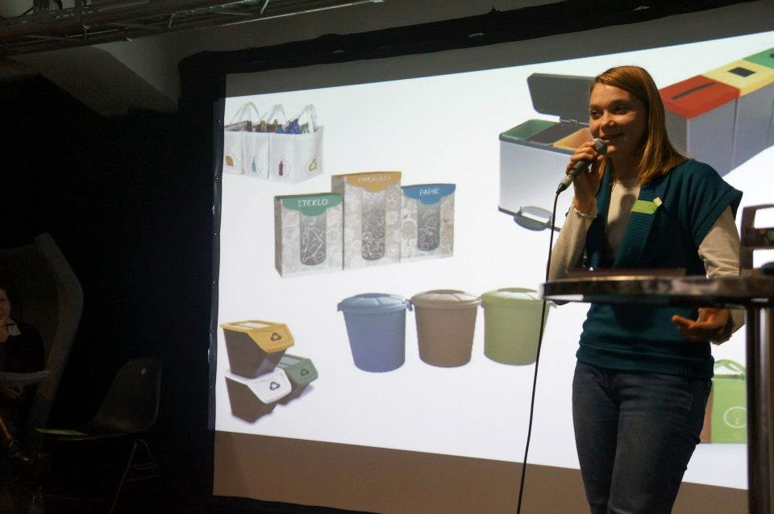
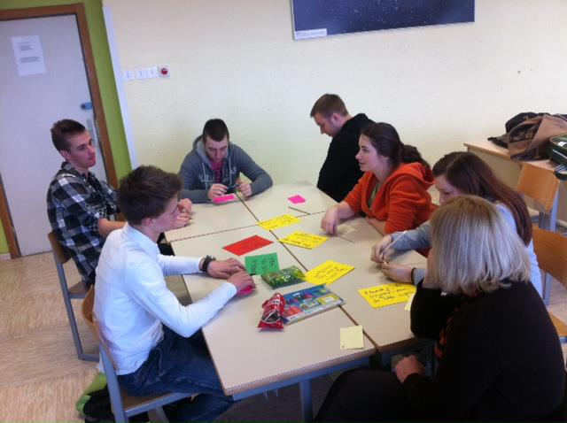
Kaj pravijo podjetniki?
Graditev samozavesti
Odpiranje načina razmišljanja
Pogum, podjetnost, kreativnost
Osebnosten razvoj
Šolski sistem se ni spremenil
Pomembnost podpore šole in aktivnega sodelovanja učiteljev

Slide 12
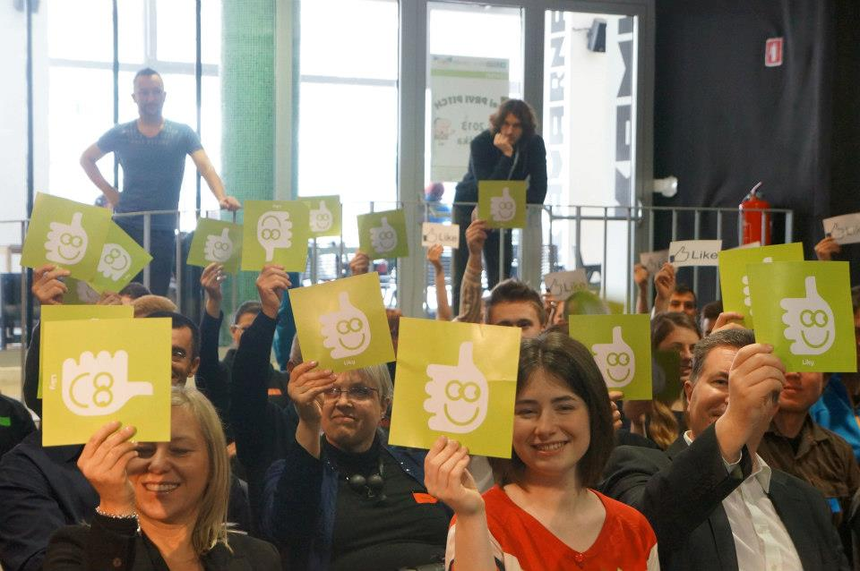

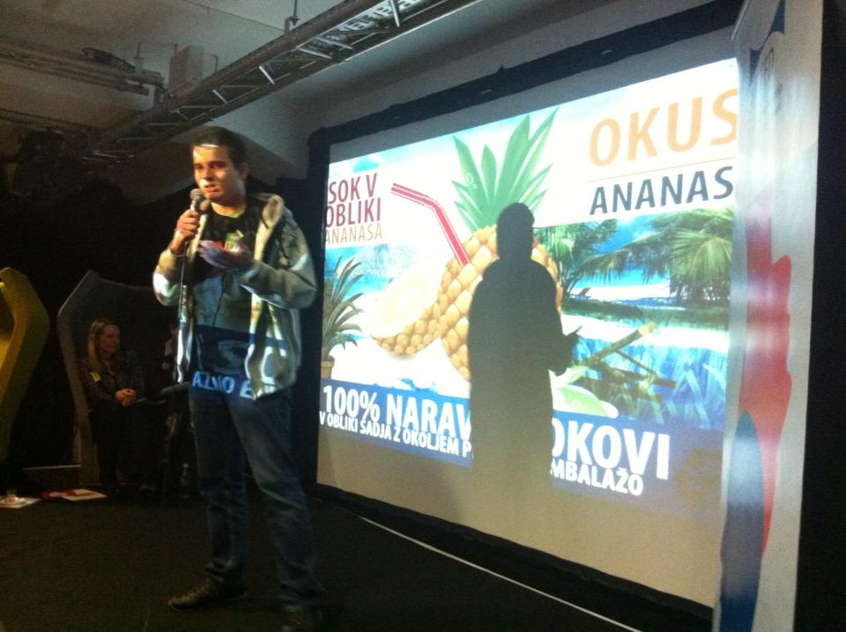
Kaj pravijo učitelji?
Dijaki so se odprli – nobena ideja ni slaba; spoštljiv odnos do vsake ideje.
Odnos do neuspeha in učenje od napak - šolski sistem narejen, da se iščejo napake.
Kot učitelj mi ni treba vsega vedeti - pomembnost povezovanja s prakso in strokovnjaki.

Slide 13
Kaj program omogoča?
Razvoj odnosov:
Odpiranje možnosti in priložnosti
Samo-spoznavanje in samo-iniciativnosti
Graditev samozavesti
Povezovanje
Razvoj podjetniških spretnosti:
“Brainstorming” kot proces
Komunikacija in javni nastop
Delo v timu
Kritično razmišljanje
Podjetniška znanja:
Raziskovanje potreb na trgu
Od ideje do realizacije

